Slide 1
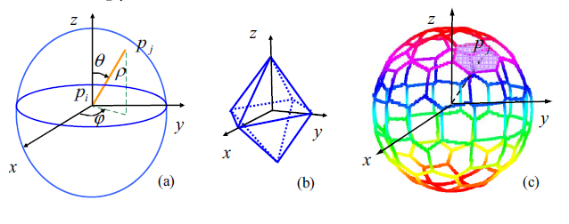
Intrinsic Shape Signatures
O cómo aprender a aprender

Slide 2
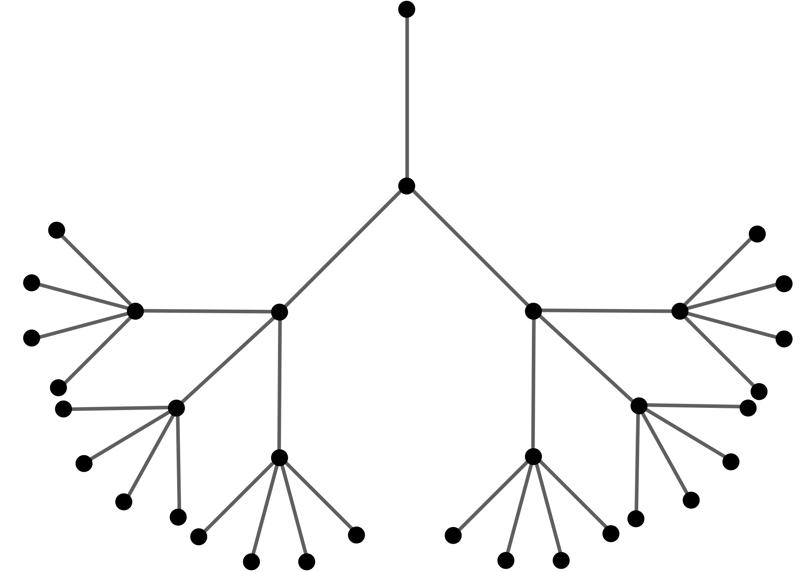
Enfoque top-down
¿Realmente me renta aprender esto?
¿Con qué profundidad?
Voy indagando de lo de más alto nivel a lo de más bajo nivel conforme lo voy necesitando.
Rápido
Óptimo

Slide 3
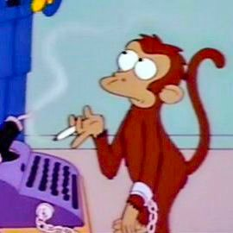
Paso número 1
Buscar información con criterio.
Cualquier mono con un portátil puede poner cosas en internet.
> cornerSubPix con el patrón de círculos?
Pesar la fiabilidad en función de la fuente.

Slide 4
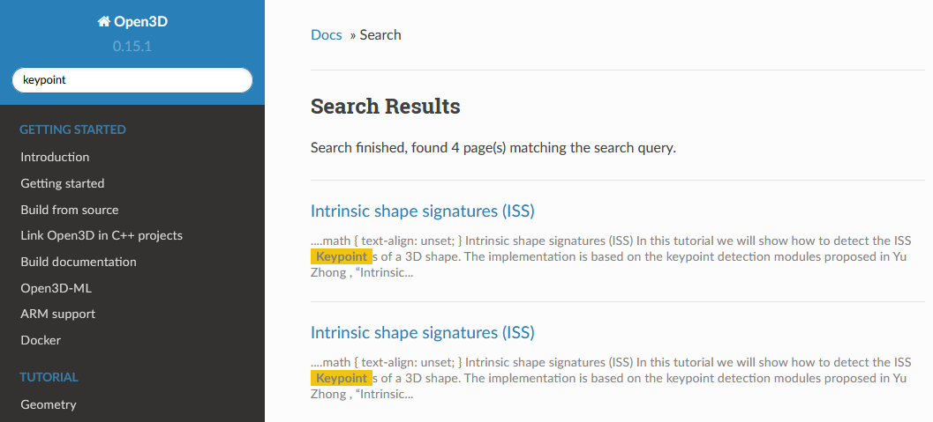
Paso número 1
¿Qué quiero hacer? ¿Buscar KPs?
Voy a la web de Open3D y busco“Keypoint”.
Sólo sale Intrinsic Shape Signatures.

Slide 5
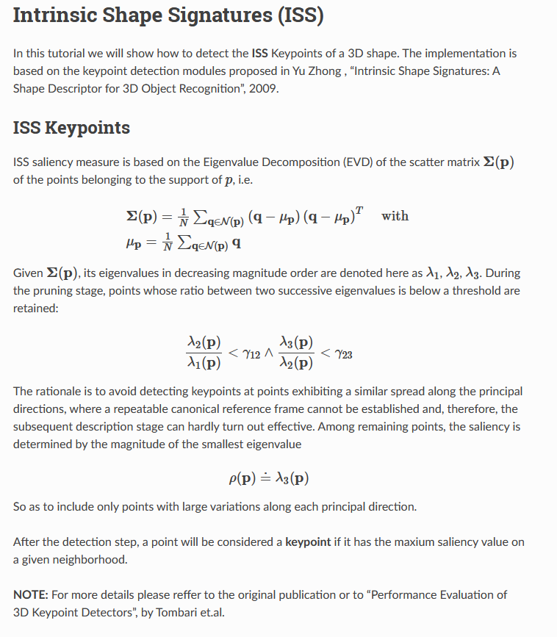
Leer: ¿Qué me suena a chino?
Muchos de vosotros os habéis quedado aquí.

Slide 6
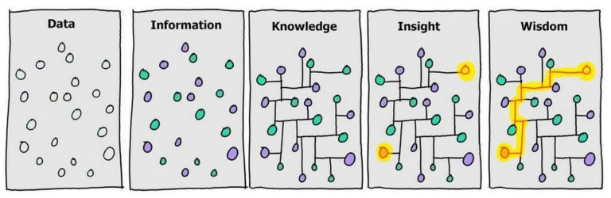
Todo el mundo sabe aprenderse de memoria la fórmula y la descripción como un loro…
Pero qué es? Qué significa? Cuál es la consecuencia? Qué efecto tienen los parámetros?

Slide 7
Leer: ¿Qué me suena a chino?

Slide 8
Leer: ¿Por dónde sigo?
Más fuentes:
Paperswithcode
Google Scholar
Arxiv
Google

Slide 9


Slide 10
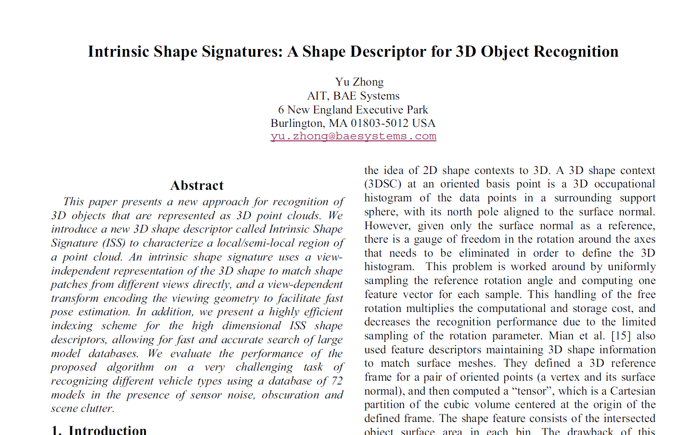

Slide 11


Slide 12
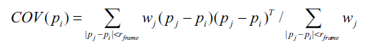
Comprender la información
Se define un sistema de referencia local (intrinsic) F_{i} a partir de un punto p_{i} con un radio de soporte r_{frame}. Usando el análisis Eigen de matriz de dispersión del punto tenemos:
1- Calcular un peso w_{i} para cada punto p_{i} inversamente proporcional a la densidad de los puntos dentro de la vecindad r_{frame}
2- Computar una matriz de dispersión ponderada cov(p_{i}) usando todos los puntos p_{j} dentro del radio r_{frame}

Slide 13
Comprender la información
3- Calcular los Eigenvalues λ¹_{i} , λ²_{i} , λ³_{i} y los Eigenvectors e¹_{i} , e²_{i} , e³_{i} en orden de magnitud decreciente
4- Usar p_{i} como el origen del sistema F_{i} y e¹_{i} , e²_{i} , (e¹_{i} × e²_{i} ) como los ejes x, y, z.
Luego dice más cosas, pero de cómo aplicar esta idea a generar un descriptor, que no nos interesa.
¿PERO ES UN DESCRIPTOR O UN DETECTOR DE KPS AL FINAL?

Slide 14
Matriz de dispersión?
Scatter matrix vs covariance matrix
La matriz de dispersión es una aproximación a la matriz de covarianza que se usa cuando calcular esta última es demasiado costoso.
Se usa indistintamente porque el resultado debe ser el mismo (o muy parecido).
Qué representa la matriz de dispersión? Cómo se interpreta?
> Me da igual

Slide 15
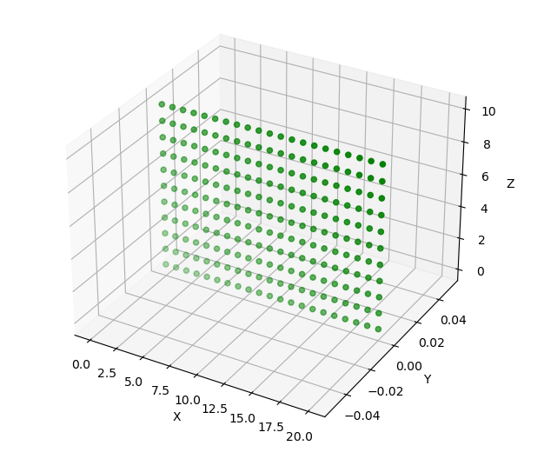
Eigenvectors y Eigenvalues?
Cálculo de las direcciones principales que describen los datos.
En este caso tenemos 3 direcciones principales que, ordenadas de forma decreciente por su magnitud, corresponderían con los vectores:
(1,0,0) – 61.66 (0,0,1) – 10 (0,1,0) – 0
Este ejemplo lo he programado yo, para ver qué es lo que pasa, qué resultados tengo con diferentes superficies y si da lo que yo creo que da.
* Nota que el plano está alineado con los ejes Z y Y por esos lo vectores apuntan en esas direcciones.

Slide 16
Insight
Lo que hace el método es crear un sistema de referencia local a cada uno de los puntos de la nube. Para ello, se selecciona un radio de vecindad y se obtienen los vectores de las 3 direcciones principales (eigenvectors) y su magnitud (eigenvalues). Indica que las ordena en orden decreciente y que usa los dos de mayor magnitud como ejes x e y, y el tercero viene del producto vectorial entre esos dos, es decir, el vector normal al plano que forman. Se genera así un sistema de referencia, con sus 3 vectores perpendiculares entre sí.
Ya, pero cómo se si es un keypoint o no? Qué tiene que ver el tema del marco de referencia con lo que yo estoy haciendo?
> Volvemos a la web de Open3D

Slide 17
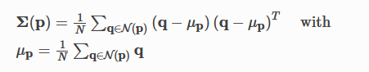
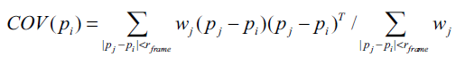
Alguien me está mintiendo
En Open3D
En el paper de ISS
Usa la media de los puntos
Usa el punto actual
No hay ponderaciones
La matriz está ponderada
y normalizada usando
los pesos
pero sí está normalizada con el número de vecinos

Slide 18

Alguien me está mintiendo
Son implementaciones diferentes!
Lo importante es la idea que subyace.
Cada implementación puede introducir variantes para ser más óptimo, más preciso, aplicarlo a un caso particular…

Slide 19
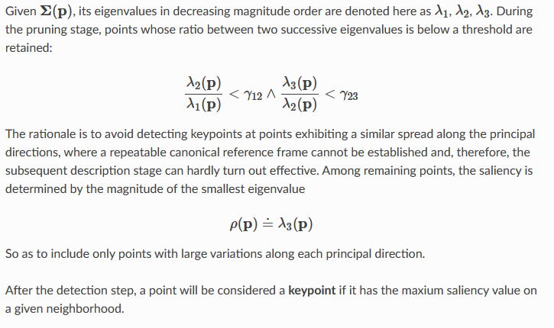
Sigo leyendo
Se divide la magnitud del segundo con respecto del primer eigenvalue. Y el tercero con respecto del segundo.
Como están ordenados de mayor a menor, el segundo nunca será mayor que el primero, como máximo será igual. Como resultado tenemos un ratio entre 0 y 1 que indica cómo de parecidos son las magnitudes de esos vectores. 1 es que son iguales, un número muy pequeño es que son muy diferentes. Lo mismo con el otro término.
Hay dos parámetros γ₁₂ y γ₂₃ que controlan ese ratio. Lo que tú quieres es ajustar esos parámetros para que si ambos ratios están por debajo, eso indique que los 3 eigenvalues son diferentes. Esto es, que ese punto es un punto interesante. Que se encuentra en una zona no monótona, no plana.

Slide 20
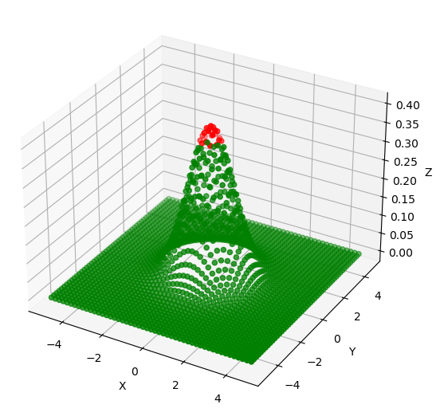
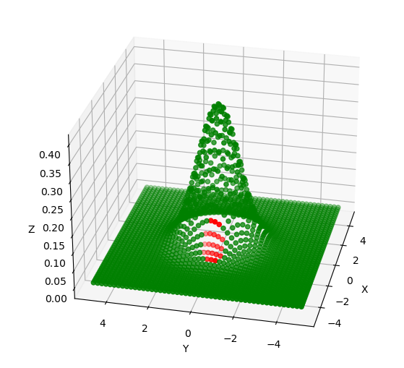
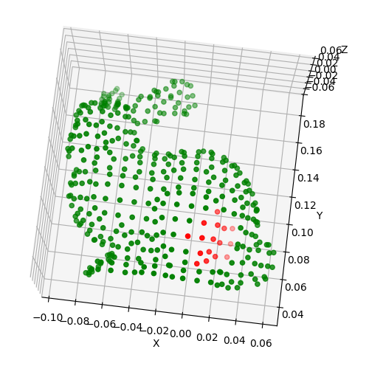
Insight
Eigenvalues y ratios
Eigenvalues: 8.35, 8.33, 0.12 ratio1: 0.99, ratio2: 0.01
Eigenvalues: 11.95, 8.33, 0.005 ratio1: 0.69, ratio2: 0.0006
Eigenvalues: 0.006, 0.001, 0.0003 ratio1: 0.19, ratio2: 0.24
Cuál de estos 3 es mejor KP según ISS?

Slide 21
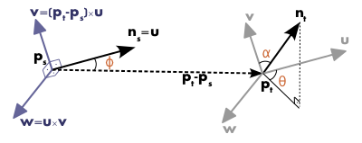
Insight
Lo que pretende ISS es detectar aquellos puntos cuyas magnitudes entre las direcciones principales sufran mucha diferencia.
Con la intención de generar sistemas de coordenadas únicos, que no tengan ambigüedad y que sean repetibles entre 2 nubes del mismo objeto.
Esto lo hace porque los descriptores hacen uso del cálculo de sistemas de coordenadas locales. Cuanto más robustos, mejor para generar descriptores más fiables.

Slide 22

Ya lo domino totalmente?
Impleméntalo.
Si todavía tienes puntos ciegos,
así los descubrirás.
Python

Slide 23
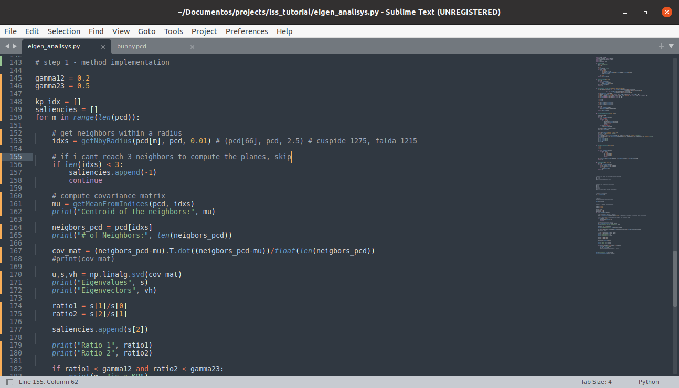
Implementación del método

Slide 24
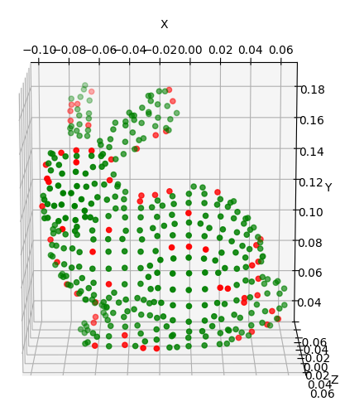
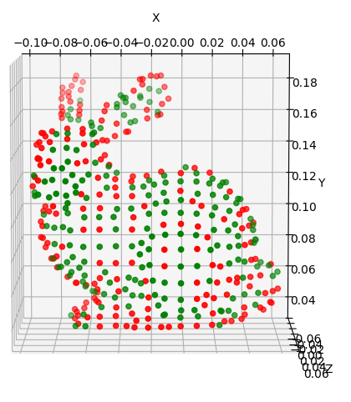
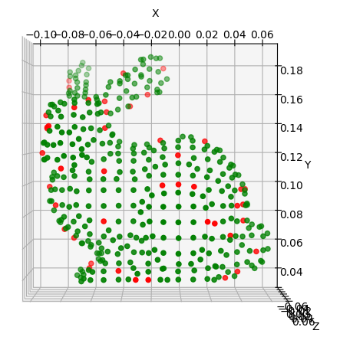
Resultados
γ₁₂ = 0.25, γ₂₃ = 0.25
γ₁₂ = 0.5, γ₂₃ = 0.2
γ₁₂ = 0.2, γ₂₃ = 0.5

Slide 25
Sigo leyendo
Se aplica un proceso adicional de non maxima supression.
Se comprueba, para cada KP, si hay otros KPs en un radio determinado. Si los hay, se elige el que tenga el máximo saliency value.
Esto se hace para evitar que hayan muchos KPs en el mismo espacio 3D.

Slide 26
Interfaz de Open3D
keypoints = o3d.geometry.keypoint.compute_iss_keypoints(
pcd,
salient_radius=0.005,
non_max_radius=0.005,
gamma_21=0.5,
gamma_32=0.5)
La nube de puntos de entrada
Radio para el calculo de F
Radio para el NMS
Umbral primer ratio, γ₁₂
Umbral segundo ratio, γ₂₃

Slide 27
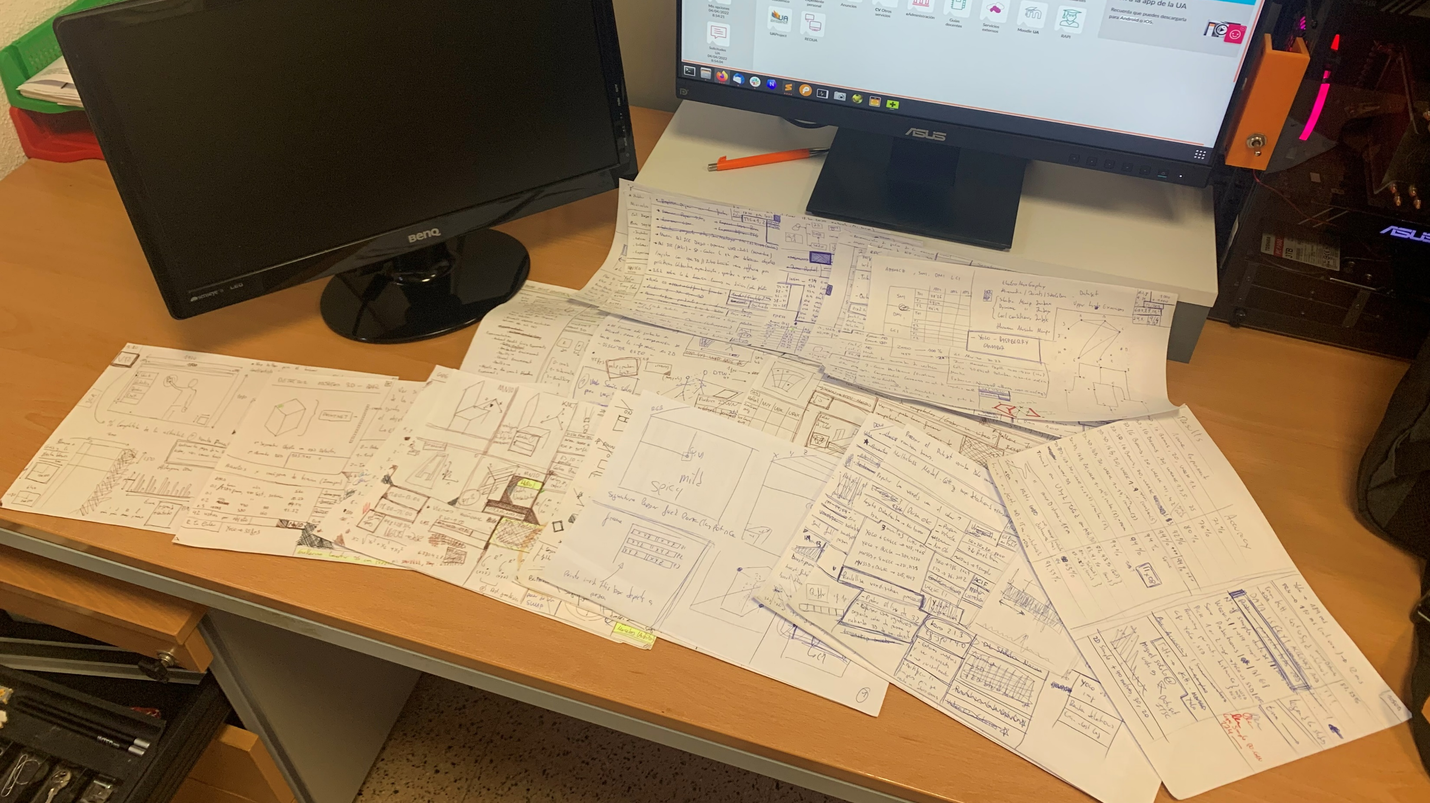
BONUS:
Dibuja

Slide 28
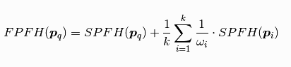
Deberes:
Ahora hazlo tú con FPFH

